Slide 1

Tootjaorganisatsioonide tunnustamine ning tunnustatud tootjaorganisatsioonidele suunatud sekkumised
Ragne Lokk, Janeli Tikk
Põllumajanduspoliitika osakond
13.09.2024

Slide 2
Mis on tootjaorganisatsioon
Tootjaorganisatsioonide eelised
Tootjaorganisatsioonide tunnustamise nõuded ja tunnustamise taotlemine
Tootjaorganisatsioonid ELis
Tootjaorganisatsioonidele suunatud sekkumised

Slide 3
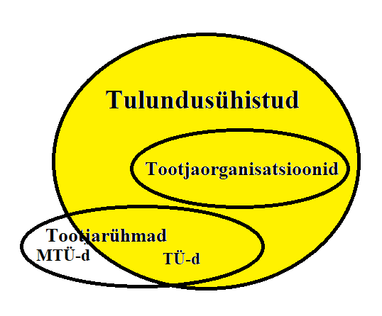
Mis on mis?
TUNNUSTATUD

Slide 4

Tootjaorganisatsioonid – MIKS?
Aitavad põllumajandustootjatel vähendada tehingukulusid ning teha koostööd oma toodete töötlemisel ja turustamisel
Annavad põllumajandustootjatele parema ühise läbirääkimispositsiooni võimaldades:
  koondada tarneid
  parandada turustamist
  pakkuda liikmetele tehnilist ja logistilist tuge
  aidata kvaliteedijuhtimisega
  soodustada teadmussiiret
Saavad kasutada erandeid konkurentsireeglitest: TO võib oma liikmete nimel nende kogutoodangu või selle osaga seoses kavandada tootmist, optimeerida tootmiskulusid, viia põllumajandustooteid turule ja pidada läbirääkimisi põllumajandustoodete tarnelepingute üle

Slide 5
Tootjaorganisatsiooni tunnustamine
Tunnustuse saamiseks peab põllumajandussektori tootjaorganisatsioon:
olema loodud tootjate algatusel
koosnema konkreetse põllumajandussektori tootjatest ja tegutsema nende juhtimisel
tegelema vähemalt ühe tegevusega:
  ühine töötlemine
  ühine turustamine, sh ühine müügiplatvorm ja transport
  ühine pakendamine, märgistamine ja reklaamimine
  ühine kvaliteedikontroll
  ühine seadmete ja hoidlate kasutamine
  sisendite ühishanked
  tootmisega otseselt seotud jäätmete ühine käitlemine vms

Slide 6
Tootjaorganisatsiooni tunnustamine - eesmärgid
  järgima vähemalt ühte konkreetset eesmärki:
  tootmise kavandamine ja kohandamine vastavalt nõudlusele, eriti kvaliteedi ja koguse osas
  pakkumiste koondamine ja toodete turuleviimine
  tootmiskulude optimeerimine ja omahindade tasakaalustamine
  säästvate tootmismeetodite, uuenduslike tavade, majanduskonkurentsi ja turu arengu uuringute tegemine
  keskkonnasäästlike viljelustavade ja tootmistehnoloogia ning loomade heaolu tagamise tavade ja tehnika kasutamise edendamine ja selleks tehnilise abi osutamine
  tootmisstandardite kasutamise edendamine ja selleks tehnilise abi osutamine, tootekvaliteedi parandamine ja kaitstud päritolunimetuse, geograafilise tähise või riikliku kvaliteedimärgisega toodete arendamine
  kõrvalsaaduste ja jäätmete käitlemine, eelkõige vee, mulla ja maastiku kaitseks ning elurikkuse säilitamiseks või arendamiseks
  loodusvarade säästvasse kasutamisse ja kliimamuutuste leevendamisse panustamine
  reklaami ja turustamise algatuste ettevalmistamine
  puu- ja köögiviljasektori rakenduskavade kohaselt moodustatud ühisfondide juhtimine
  futuuriturgude ja kindlustussüsteemide kasutamiseks vajaliku tehnilise abi andmine

Slide 7

Tootjaorganisatsiooni tunnustamine - lisatingimused
Tunnustust taotlev tootjaorganisatsioon peab olema juriidiline isik või juriidilise isiku selgelt määratletud osa:
millel on miinimum arv liikmeid ja/või mis tagab oma tegutsemispiirkonnas turustatava toodangu miinimumkoguse või -väärtuse
mis suudab tegevused nõuetekohaselt ellu viia - tal on piisavalt inimressursi, seadmeid ja tehnika liikmete kasutusse andmiseks või pakkumise koondamiseks
millel on nõuetele vastav põhikiri

Slide 8
Tootjaorganisatsiooni põhikiri
Põhikiri nõuab liikmetelt eelkõige:
a) TOs vastu võetud eeskirjade kohaldamist, mis käsitlevad aruandlust toodangu kohta, toodangut, turustamist ja keskkonnakaitset
b) kuulumist toote puhul ainult ühte TOni
c) TO poolt statistilistel eesmärkidel nõutava teabe esitamist
TO põhikirjas sätestatakse samuti (määruse 1308/2013 art 153 lg 2):
a) TO eeskirjade määratlemise, vastuvõtmise ja muutmise kord
b) liikmete kohustus maksta TO rahastamiseks vajalikku rahalist panust
c) eeskirjad , mis võimaldavad liikmetel organisatsiooni ja selle otsuseid demokraatlikult kontrollida
d) karistused põhikirjajärgsete kohustuste täitmata jätmise eest
e) uute liikmete vastuvõtmise eeskirjad ja minimaalne liikmeksoleku aeg (vähemalt aasta);
f) TO toimimiseks vajalikud raamatupidamise ja eelarve eeskirjad.

Slide 9
Piima- ja piimatootesektori tootjaorganisatsiooni tunnustamise eritingimused
Tunnustada võib kõiki juriidilisi isikuid või juriidiliste isikute selgelt määratletud osi:
mis koosnevad tootjatest, on loodud nende algatusel ning järgivad vähemalt ühte järgmistest eesmärkidest:
-tootmise kavandamine vastavalt nõudlusele, eriti kvaliteedi ja kvantiteedi osas
-tarnete koondamine ja liikmete toodete turuleviimine
-tootmiskulude optimeerimine ja omahindade stabiliseerimine
millel on miinimumarv liikmeid ja mis tagab oma tegutsemispiirkonnas turustatava toodangu miinimumkoguse
millel on tõendid selle kohta, et suudab pikema aja jooksul nõuetekohaselt ja tõhusalt ning tarneid koondades tegutseda
millel on põhikiri, mis vastab eelnevatele punktidele

Slide 10
Puu- ja köögiviljasektori tootjaorganisatsiooni tunnustamise eritingimused
Tunnustada võib juriidilisi isikuid või juriidiliste isikute selgelt määratletud osi toote või tooterühma osas:
mis koosnevad tootjatest, on loodud nende algatusel ning järgivad vähemalt ühte järgmistest eesmärkidest:
-tootmise kavandamine ja kohandamine vastavalt nõudlusele, eriti kvaliteedi ja kvantiteedi osas
-tarnete koondamine ja liikmete toodete turuleviimine
-tootmiskulude optimeerimine ja omahindade stabiliseerimine
millel on miinimumarv liikmeid ja mis tagab oma tegutsemispiirkonnas turustatava toodangu miinimumväärtuse
Põhikirjas nõutakse, et tootjaliikmed turustaksid kogu oma toodangu TO kaudu. Kui TO oma põhikirjas lubab, võib tootjast liikme väljaspool TOd turustatud toodangu maht või väärtus olla kuni 25 protsenti (TO esitab PRIAle sellekohase otsuse)

Slide 11
Tootjaorganisatsiooni tunnustamise nõuded
 | 3 maj a kesk turustatud toodangu väärtus/ taotluse esitamisele eelnenud 12 kuu toorpiima kogus Eesti toorpiima kogusest | Sõltumatute liikmete arv
Teraviljasektor, sh õlikultuurid, kaunviljad | 6 000 000 € | 10
Sealihasektor | 4 000 000 € | 6
Veise- ja vasikalihasektor | 2 000 000 € | 10
Kartul | 1 000 000 € | 5
Lamba- ja kitselihasektor | 120 000 € | 10
Puu- ja köögiviljasektor | 100 000 € | 5
Muud tooted | 100 000 € | 10
Piima- ja piimatootesektor | 5% (Saare maakonnas 4%) | 25

Slide 12
Tootjaorganisatsiooni sõltumatud liikmed
Tunnustamist taotleval tulundusühistul peab olema nõutud arv sõltumatuid liikmeid ehk need liikmed ei tohi olla üksteisega seotud valitseva mõju kaudu konkurentsiseaduse § 2 lõike 4 tähenduses.
Nimetatud seaduse kohaselt on valitsev mõju võimalus ühe või mitme ettevõtja poolt ühiselt või ühe või mitme füüsilise isiku poolt ühiselt teise ettevõtja aktsiate või osade omamise kaudu, tehingu või põhikirja alusel või muul viisil otseselt või kaudselt mõjutada teist ettevõtjat, mis võib seisneda õiguses:
1) oluliselt mõjutada teise ettevõtja juhtorganite koosseisu, hääletamist või otsuseid või
2) kasutada või käsutada teise ettevõtja kogu vara või olulist osa sellest.

Slide 13
Tunnustamise taotlemine (1)
Taotlusel esitatavad andmed:
1) taotleja ärinimi ja äriregistri kood ning tema esindaja nimi ja kontaktandmed
2) taotluse selgelt sõnastatud sisu
3) tulundusühistu või SCE asutamise kuupäev
4) tootjaorganisatsiooni sõltumatute liikmete nimekiri
5) tootjaorganisatsiooni mittetootjatest liikmete arv, kui tal on mittetootjatest liikmeid
6) tootjaorganisatsiooni tegevus ja eesmärk ning toode või tooterühm, mille kohta tunnustamist taotletakse
7) turustatud toodete loetelu ja väärtus eurodes aasta kohta/taotluse esitamise kuule vahetult eelnenud 12 kuu jooksul tarnitud toorpiimakogus kilogrammides kuude kaupa

Slide 14
Tunnustamise taotlemine (2)
Taotlusega esitatavad dokumendid:
1) tulundusühistu või SCE põhikiri ja tema liikmete nimekiri
2) sõltumatute liikmete toodetavate nende toodete nimekiri, mille kohta tunnustamist taotletakse, ning andmed nende toodete koguseliste näitajate kohta (v. a piima puhul)
3) asjakohane dokument, mis tõendab Euroopa Parlamendi ja nõukogu määruse (EL) nr 1308/2013 artikli 154 lõike 1 punktis c või artikli 161 lõike 1 punktis c sätestatud nõude täitmist
4) otsus selle kohta, kui suure osa turustatava toodangu väärtusest kohustab tootjaorganisatsioon oma
tootjaliiget turustama tootjaorganisatsiooni kaudu (puu- ja köögiviljasektori puhul)
5) otsus selle kohta, kas ja millistel tingimustel lubab tootjaorganisatsioon oma tootjaliikmel müüa tooteid otse tarbijale (puu- ja köögiviljasektori puhul)

Slide 15
Tootjaorganisatsiooni tunnustamise sätted
Euroopa Parlamendi ja nõukogu määrus (EL) nr 1308/2013
Art 152: Tunnustatud tootjaorganisatsioon, tegevused ja eesmärgid (kõik sektorid);
Art 153: nõuded põhikirjale (kõik sektorid, v.a piim)
Art 154: tootjaorganisatsiooni tunnustamise nõuded (kõik sektorid v.a piim)
Art 156: tootjaorganisatsioonide liidud (kõik sektorid)
Art 160: puu- ja köögiviljasektori täpsustus
Art 161: piima- ja piimatootesektori tootjaorganisatsiooni tunnustamine
Art 149: Lepingulised läbirääkimised - piima tootjaorganisatsiooni läbiräägitavad max kogused (kuni 4% EL toodangust ja kuni 33% LR toodangust)
Regionaal- ja põllumajandusministri määrus nr 49 „Tootjaorganisatsiooni ja tootjaorganisatsioonide liidu tunnustamine“

Slide 16
Teavitamine
TO esitab PRIAle iga aasta 1.novembriks:
turustatud toodangu väärtuse tootjaorganisatsiooni kohta
riikidevahelise tootjaorganisatsiooni puhul toodetud turustatava toorpiima aastane maht tootjaliikmesriigi kaupa (piima puhul)
värskelt turustamiseks mõeldud toodangu osa ja töötlemiseks mõeldud toodangu osa väärtuse ja mahu järgi (puu- ja köögiviljasektoris)

Slide 17
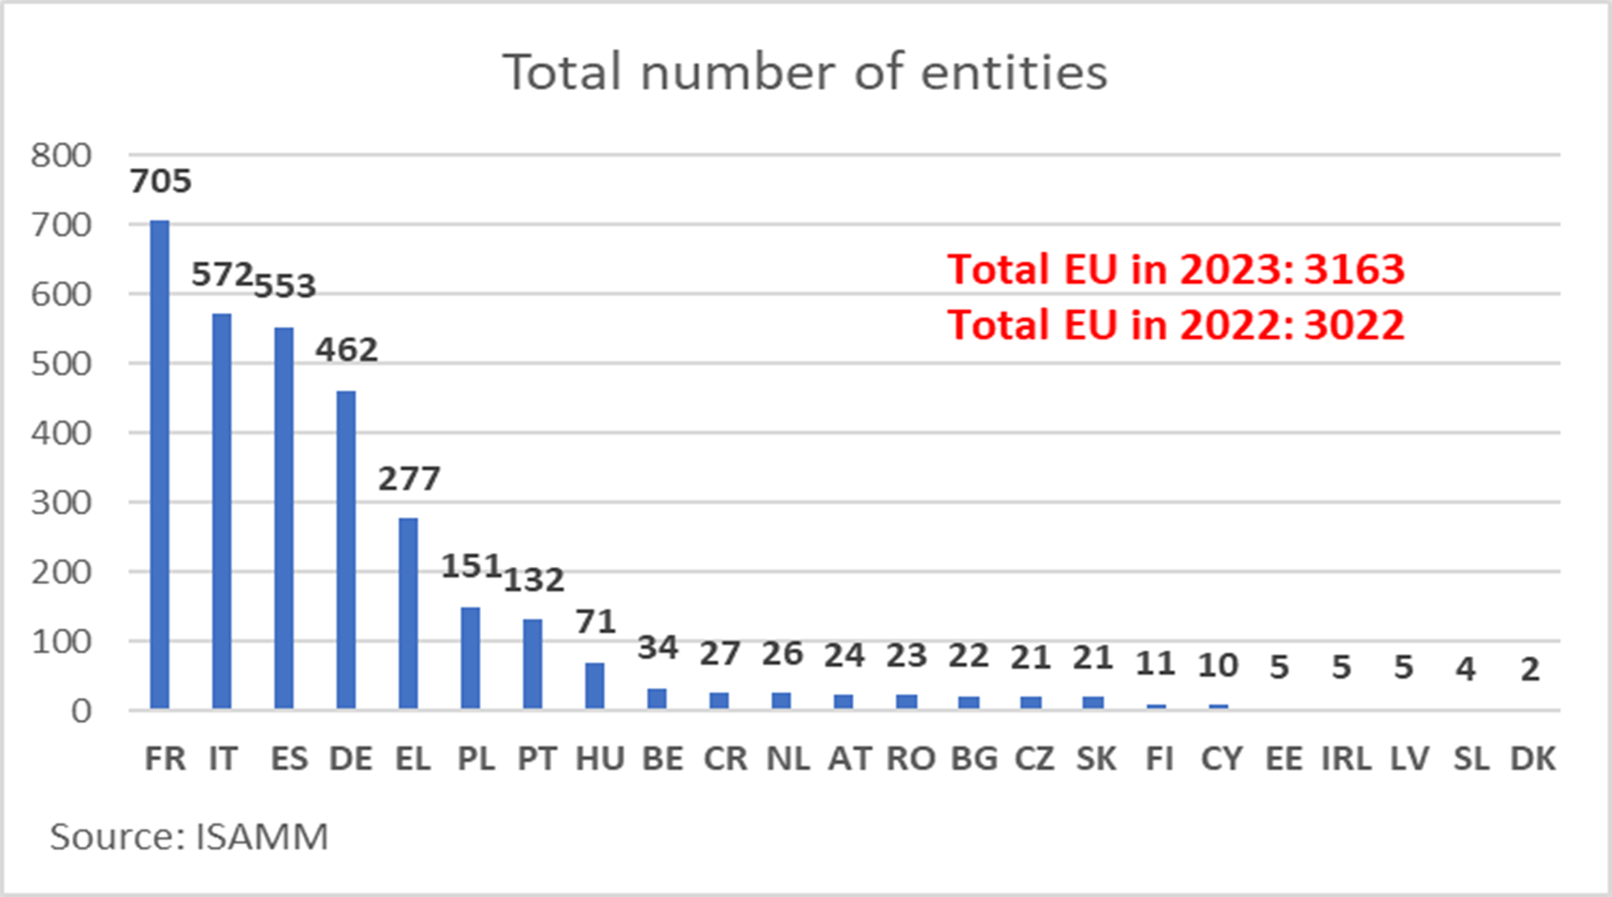
Tootjaorganisatsioonid ELis (1)

Slide 18
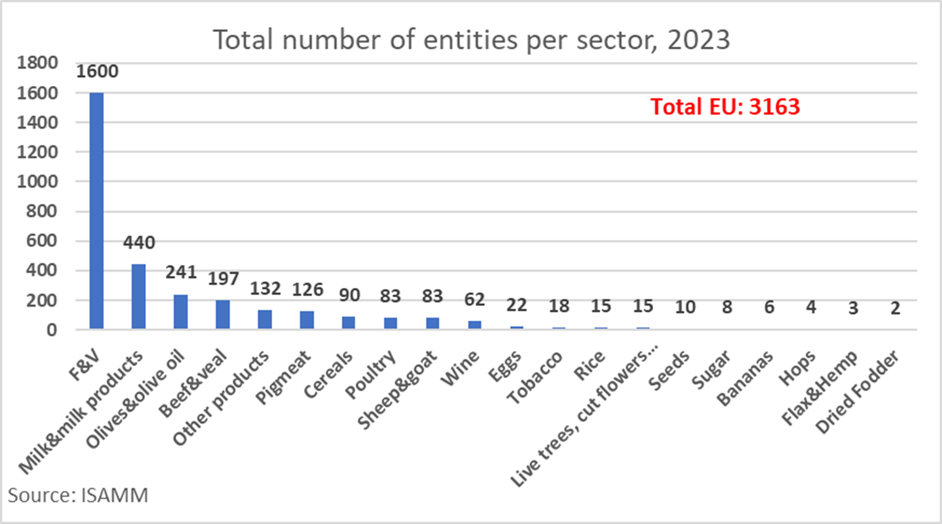
Tootjaorganisatsioonid ELis (2)

Slide 19
Kuidas võimestada tootjaorganisatsioonide tegevusi?

Slide 20
Tunnustatud tootjaorganisatsioonide arendamise toetus (1)
Avanes 2023
Eesmärk on toetada tunnustatud tootjaorganisatsioone juhtimisvõimekuse tõstmisel ning seeläbi tagada nende jätkusuutlikkus
Sihtgrupp: tunnustatud TOd ja nende liidud
Toetatavad tegevused: tunnustatud TO-de arendamisele suunatud uued arendustegevused, millest vähemalt 30% peavad olema keskkonna-, kliima- või innovatsioonialased arendustegevused
Toetuse taotlemiseks esitatakse tegevuskava kuni 3 aastaks ja seal tuuakse välja:
1)tegevuskava elluviimise kestus ja tegevuskava eesmärk
2) kirjeldus taotletava toetuse kogusumma kasutamise kohta
3) kavandatavate tegevuste kirjeldus ja eeldatav maksumus
4) kirjeldus, kuidas kavandatavad tegevused panustavad eesmärgi saavutamisse
5) kavandatavate tegevuste elluviimise ligikaudne ajakava

Slide 21
Tunnustatud tootjaorganisatsioonide arendamise toetus (2)
Toetuse suurus arvutatakse maksetaotluse esitamisele vahetult eelnenud majandusaasta müügitulu alusel
Toetuse määr on 10% taotluse esitamisele vahetult eelnenud majandusaasta müügitulust. Toetuse max suurus on 100 000 € aastas
Toetust antakse tegevuskava alusel iga-aastaste maksetena kuni kolme aasta eest viie aasta jooksul arvates tema esmakordsest tunnustamisest, ja toetus väheneb järk-järgult
Kui taotleja toetuse taotluse esitamisele vahetult eelnenud majandusaasta müügitulu on kuni üks miljon eurot, vähendatakse tema toetuse määra järk-järgult igal järgneval aastal 0,5% võrra
Kui taotleja toetuse taotluse esitamisele vahetult eelnenud majandusaasta müügitulu on üle ühe miljoni euro, vähendatakse tema toetuse suurust järk-järgult igal järgneval aastal 25 000 euro võrra
Eelarve: 2,45 mln eurot (max 225 000 € taotleja kohta strateegikava jooksul)

Slide 22
Tunnustatud tootjaorganisatsioonide arendamise toetus (3)
Hindamiskriteeriumid:
Suurema liikmete arvuga taotleja
Taotleja turustatud toodangu väärtus või kogus
Taotleja eesmärk tootjaorganisatsioonina tegutsemisel
Pikemaajalisele koostööle suunatud tegevused
Tegevuskava elluviimise kestus

Slide 23
Sektoripõhine sekkumine
Puu- ja köögiviljasektoris LR-le kohustuslik rakendada, kui tekib tootjaorganisatsioon
LR valib strateegiakavas eesmärgid ja sekkumisviisid
rakendatakse tootjaorganisatsiooni koostatud ja LR poolt heaks kiidetud rakenduskava tasandil
Rakenduskava kestvus 3-7 aastat
Toetuse ülempiir:
    max 50% sekkumiste tegelikest kuludest
    max 4,1% tootjaorganisatsiooni turustatud toodangu väärtusest

Slide 24
Sektoripõhine sekkumine - eesmärgid
planeerida ja korraldada tootmist
koondada tarneid ja toodete turulelaskmine
tõhustada konkurentsivõimet
teha teadusuuringuid kestlike tootmismeetodite vallas
edendada, arendada ja rakendada keskkonnasäästlikke tootmismeetodeid, elurikkuse kaitset, jäätmete vähendamist jne
panustada kliimamuutuste leevendamisse
edendada toodete kaubanduslikku väärtust ja kvaliteeti
toodete müügiedendus ja turustamine
suurendada puu- ja köögivilja tarbimist
ennetada kriise ja juhtida riske
parandada töötingimusi

Slide 25
Sektoripõhine sekkumine - sekkumisviisid
investeeringud materiaalsesse ja immateriaalsesse varasse, teadusuuringutesse ja eksperimentaalsetesse ja uuenduslikesse tootmismeetoditesse
nõustamisteenused ja tehniline abi
koolitus, sealhulgas juhendamine ja parimate tavade vahetamine
mahepõllumajanduslik või integreeritud tootmine
meetmed, mille eesmärk on suurendada toodete transpordi ning säilitamise kestlikkust ja tõhusus
müügiedendus, teavitustegevus ja turustamine
liidu ja riiklike kvaliteedikavade rakendamine
jälgitavus- ja sertifitseerimissüsteemide rakendamine, eelkõige lõpptarbijale müüdavate toodete kvaliteedi seire
meetmed kliimamuutuste leevendamiseks ja nendega kohanemiseks

Slide 26
Rakenduskava väljatöötamise käsiraamat:
https://op.europa.eu/et/publication-detail/-/publication/beca5d94-7d21-11ee-99ba-01aa75ed71a1/language-et

Slide 27
Ühistulised investeeringud materiaalsesse ja immateriaalsesse põhivarasse (1)
Avaneb 2025
Eesmärk on ühistegevuse soodustamine tootmise ja töötlemise etapis aitamaks kaasa põllumajandustootjate positsiooni parandamisele tarneahelas
Sihtgrupp: tulundusühistud ja tunnustatud TO-d ning nende valitseva mõju all olev ettevõtja
Toetavateks tegevusteks on tootlikud ja roheinvesteeringud masinatesse ja seadmetesse, ehitiste ehitamisse, turustus-struktuuridesse, uuenduslike toodete ja kõrvaltoodete, tootmisprotsesside ja tehnoloogiate väljaarendamisse, lisandväärtuse andmiseks kõigis tootmisahela etappides, tootmise digitaliseerimiseks.
Materiaalses põhivara investeeringuga võib kaasneda ka immateriaalsesse vara soetamine. Abikõlblikud on ka liisingumaksed, kui asja omandiõigus läheb toetuse saajale üle hiljemalt viimase toetusosa väljamaksmisest.

Slide 28
Ühistulised investeeringud materiaalsesse ja immateriaalsesse põhivarasse (2)
Toetuse määr ja suurus:
toetuse määr on kuni 50% abikõlblikest kuludest (sõltub riigiabi erisätetest ja taotleja suurusest)
toetuse suurus ühe taotluse kohta minimaalselt 150 000 eurot
toetuse suurus programmiperioodi jooksul on 2,5 mln eurot ühe taotleja kohta
Eelarve 20 mln eurot
Hindamisel eelistatakse näiteks taotlejaid, kelle ettevõte on tunnustatud mahepõllumajanduse valdkonnas ja kes toodab mahepõllumajanduslikke tooteid.

Slide 29

Ühistulised investeeringud materiaalsesse ja immateriaalsesse põhivarasse (3)
Tähelepanekud toetuse taotlemisel:
Taotlusvoor – toetust saab taotleda kindla ajavahemiku jooksul
Taotluse hindamine vastavalt hindamiskriteeriumitele
Hindepunktide alusel moodustub taotluste paremusjärjestus
Võrdsete hindepunktide korral eelistatakse esmalt taotlust, mille omafinantseering on suurem, ja teiseks taotlust, milles taotletav toetuse suurus on väiksem
Hinnakataloog – põllumajandustoodete tootmiseks vajalikud masinad ja seadmed on kantud võrdlushindade kataloogi (valideerib METK)
Ostumenetlus riigihangete registris – alates 60 000 eurost
Hinnapakkumused – kui eeldatav maksumus jääb alla 60 000 euro, siis esitatakse võrreldavad hinnapakkumused

Slide 30
Ühistulised investeeringud materiaalsesse ja immateriaalsesse põhivarasse – suurprojekt
Avaneb, kui sektori on valmis seda tegema
Suurprojekt on tunnustatud tootjaorganisatsiooni või nende liidu või tunnustatud tootjaorganisatsiooni valitseva mõju all oleva ettevõtja ühine investeerimisprojekt
Eesmärgiks on uue tervikliku põllumajandustoodete tootmisüksuse või töötlemisüksuse rajamine
Sihtrühm: tunnustatud tootjaorganisatsioonid või nende valitseva mõju all olev ettevõtja
Toetuse suurus:
  minimaalne toetuse suurus ühe taotluse kohta on 3 mln eurot ja maksimaalne toetuse suurus kogu programmiperioodi jooksul on 10 mln eurot ühe taotleja kohta
  toetuse määr kuni 50% abikõlblikest kuludest (sõltub riigiabi erisätetest ja taotleja suurusest)
  minimaalne toetuse määr on 15% toetatava tegevuse abikõlbliku kulu maksumusest

Slide 31
Tänan!
Täiendavad küsimused: ragne.lokk@agri.ee janeli.tikk@agri.ee

